Slide 1

클라우드 시대에 맞는 인프라 엔지니어링 기초
인프라
엔지니어링
첫걸음
개발자, 어디로 가야 하는가? 취업하러 가야지
Notes:
여러분, 반갑습니다
클라우드 서비스 모델과
베어메탈에 대한 발표를 맡게 된
허준혁이라고 합니다.
혹시 최근에 채용 공고를 보신 적 있으신가요?

Slide 2
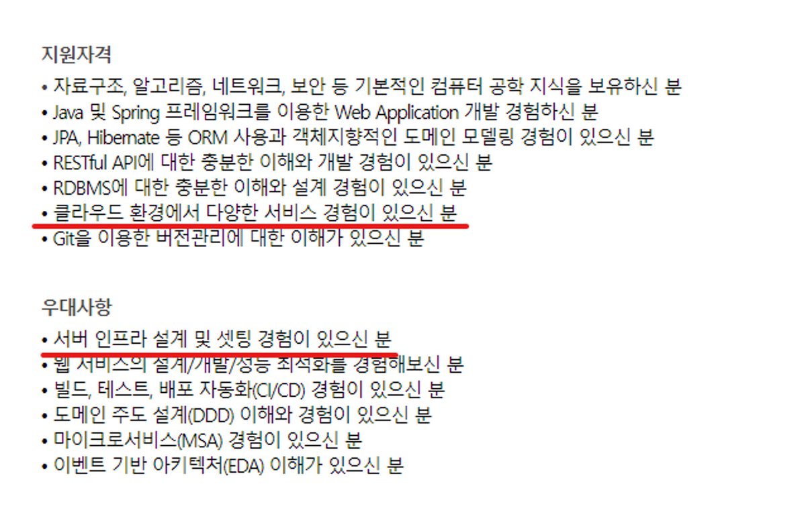
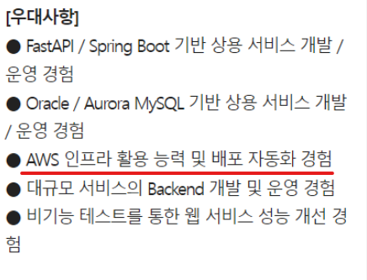
Notes:
[인프라 개념 이해와 활용의 필요성]
다음은 제가 채용공고 사이트에서 가져온 자료인데요
클라우드 환경에서
서버 인프라 설계 및 세팅
AWS 인프라 활용
이처럼 저희 개발자들이
인프라에 대해서 어느 정도 이해하고 있다면 취업에 분명 도움이 되겠죠?
때문에 저의 이번 강의가 여러분들께 도움이 됐으면 좋겠습니다.

Slide 3
강의 목표
빠르다,
편하다,
& 돈이 된다.
Notes:
강의를 통해 여러분들이 얻을 수 있는 것은 3가지입니다.
빠르다
편하다
돈이 된다.
여러분들 바쁘고 힘드시잖아요?
클라우드 서비스를 잘 이해하고 계신다면 앞으로
빠르고 편하면서, 가성비 좋게
여러분들의 서비스를 테스트하고 배포하실 수 있게 될 겁니다.

Slide 4
인프라의 변천과 특징
목차
01
플랫폼을 제공하는 PaaS
02
인프라를 제공하는 IaaS
03
전용 서버와 베어메탈
Notes:
자 목차구요.
파스 아이아스 혹은 이에스
베어메탈에 대해 알아 볼 거구요.

Slide 5
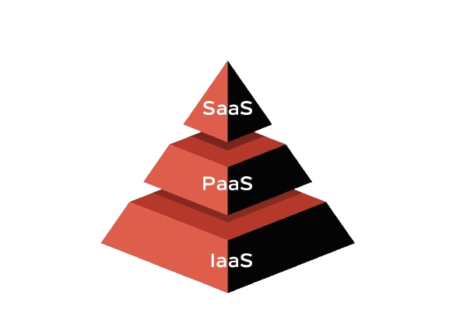
클라우드 컴퓨팅
Cloud Service Models
Gmail, Trello, Slack
Acumbamail, Office 365
End users
Flynn, Cloud Foundry
Heroku, OpenShift
Software
Developers
Stackscale, AWS,
VMware, Azure
Network Architects
IT Administrators
Notes:
클라우드 서비스 모델이고요.
좌측
대표적으로 서비스를 제공하는 업체,
우측
주 고객층 혹은 이용자가 적혀 있습니다.
저희는 이제 PaaS를 많이 이용하겠죠?

Slide 6
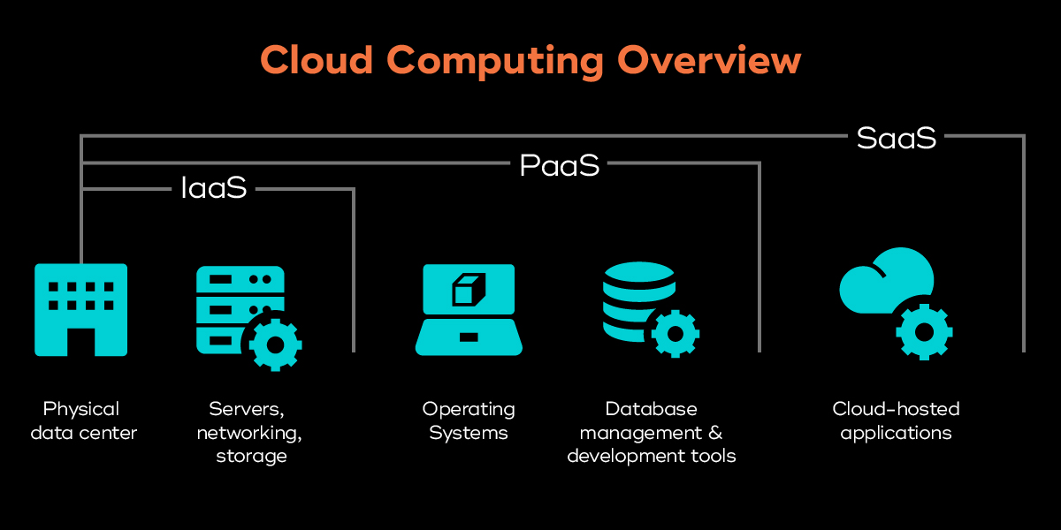
Notes:
개요를 도식화해서 설명한 이미지고요.
SaaS를 이용하게 되면
메일 시스템이라든지
신청하면 바로 이용할 수 있죠
예)
구글 드라이브/ N드라이브 / 구글 docs
PaaS의 경우엔 저희가
서비스를 만든다던가 하면 이제 제공받는 OS나 데이터베이스를 활용하여 서비스 테스트해보거나 할 수 있고요
ex) heroku
IaaS의 경우엔 저희가 저장소라든지 이제 선택해서 OS DB 이런 거 하면서 쓸 수 있고요
AWS EC2

Slide 7
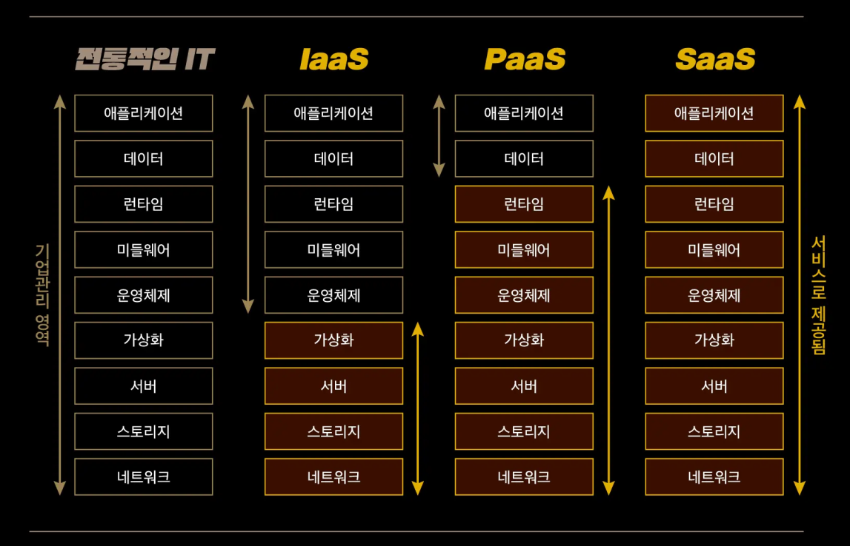
Notes:
좀 더 구체적인 내용은 뒤에서 더 다루겠지만
각각
SaaS PaaS IaaS에 따라
우측에 보시면 서비스로 제공되는 영역.
기업에서 관리해야 하는 영역 보실 수가 있구요.

Slide 8

PaaS
Platform as a Service
장점
01
앱 개발에 집중 할 수 있다
02
서버 스펙 변경이 쉽다
03
일정 기간 무료로 플랜을 제공하기도 한다
Notes:
자 그래서 이제 PaaS 장점이 뭐냐?
가수 공연
무대 준비도 다 해야 하고,
조명 장치, 등
게임을 만들었는데,
예상보다 반응이 좋아
그러면 요금 플랜을 변경해 주면
서버 스펙을 변경할 수 있습니다.
PaaS를 제공하는 업체 중에
일정 기간 무료로 플랜을 제공하기도 하기 때문에,
프로그램 테스트나 프로토타입을 만들 일이 있을 때 이용해 보시는 것을 추천드립니다.

Slide 9
PaaS
Platform as a Service
단점
01
서비스 자유도가 낮다
02
서비스 제공 업체에 종속적이다
03
서비스 안에 애플리케이션을 직접 구축해야 한다
Notes:
그럼 단점은 뭐냐?
서비스 자유도가 낮다
업체에게 서비스를 제공받는 만큼, 직접 서버를 꾸리거나 할 때보다 당연히 자유도가 낮겠죠?
정해진 요금 플랜에 따라 저희가 들어가는 거니까요.
서비스를 제공하는 업체에서
저희 요금 인상할게요. 하면 급하게 다른 업체를 찾아서 대체하는 게 쉽지는 않겠죠?
또 가끔은 서비스를 제공하는 업체가 망해버리는 일과같이
서비스를 제공하는 업체에 종속적인 면이 있습니다.
세 번째 얘기는 되게 당연한 얘기지만, 일반 이용자의 경우엔 애플리케이션을 직접 구축한다는 게 쉽지 않을 수 있겠죠?

Slide 10
IaaS
Infrastructure as a Service
장점
01
과금
02
서버 생성 속도
03
서버 생성 자유도
Notes:
그럼 IaaS 장점이 뭐냐
과금 체계를 얘기할 수 있겠네요.
전용 서버나 VPS를 이용하는 경우 일정 기간을 써야 하거나
매월 결제하는 시스템이지만
IaaS는 사용하는 만큼 비용을 내는 종량 과금 제인 곳이 많습니다.
때문에 내가 새로운 앱을 만들었는데, 서비스가 금방 망했어요. 이런 경우 IaaS로 지불하는 비용은 크지 않겠죠?
서버를 단 몇 분 만에 증축할 수 있고, 서버 생성도 비교적 다른 서비스들 보다 자유롭게 조합할 수 있습니다.

Slide 11




IaaS
SCALE_UP
SCALE_OUT
Notes:
서버 생성 자유도에 대해서 설명해 드렸잖아요?
IaaS는 제공되는 서비스가 정말 많고 대응하기가 쉬운데요.
예를 들면, 저희가 게임을 서비스하는데 이벤트를 열었더니 동시 접속자 수가 막 평소에 10명 들어왔는데, 1000명씩 들어와요
그러면 이제 스케일 업이라는 걸 통해서 서버 능력을 향상시켜서 대응할 수 있고요.
10000명씩 들어온다 서버 한계가 1000명인데 이럴 경우엔 이제 서버를 막 스케일 아웃해서 10대씩 돌리면 이제 또 감당이 가능하겠죠?
그러면 이제 저희가 서버 감당은 됐는데, 문제가 뭐냐..?
돈이죠

Slide 12
IaaS
Infrastructure as a Service
단점
*
과금_클라우드 파산
01
요금이 어떤 부분에서 발생하는지 파악
02
리소스 경고 활용
03
보안에 주의
04
장기 할인, 전용 서버, 베어메탈 검토
Notes:
그래서 이제 IaaS 가장 큰 단점이
돈입니다.
과금이 월정액제로 나가는게 아니고
종량제이다 보니까
얼마가 나갈지 구체적인 계산이 안돼, 그래서 IaaS가 익숙하지 않은 엔지니어들이 클라우드 파산 이라고 해서, 수익보다 낼 돈이 더 많은 상황에 처하게 됩니다.
이런걸 막으려면 어떻게 해야되냐
정확한 요금은 알 수가 없지만
요금이 어떤부분에서 어느정도 나가는지 파악하고.
두째 리소스 경고를 활용합니다
저희 뭐 데이터 얼마 쓰면 알림이 오자나요? 데이터 얼마썼고 뭐 얼마 남았습니다 이런거.
세째 보안에 주의해야 합니다
내꺼 아이디 비밀번호 해킹당했어. 그러면 막 쓰지도 않은 돈이 막 나가겠죠? 보안에 주의를 기울이셔야 합니다.
서버가 좀 안정이 됐다
그러면 이제, 장기 할인이라던지
전용 서버나 베어메탈을 검토해야 됩니다.
근데 전용서버는 뭐고 베어메탈은 또 뭐냐?

Slide 13
서버 1대를 전부 점유
하드웨어 선택 가능
복잡하고 귀찮은 계약 플랜
실제로 사용까지 걸리는 시간
전용 서버
서버 1대를 전부 점유
하드웨어 선택 가능
제어판으로 조작
IaaS와 연결
베어메탈
Notes:
전용 서버가 앞에서 몇 번 언급되었는데, 전용 서버가 뭐냐? 쉽게 말해서
그동안 여러 명이 나눠 쓰던
서버를 혼자 쓰는 것입니다.
혼자 쓰니까, 다른 요인에 영향받을 일도 없고. 비싸지만 혼자 쓰니까 속도도 빠르고.
하지만 준비하고 뭐하고 자기가 다 관리해야 되니까, 현실적으로 저희 개발자들이 전용 서버를 쓰기가 쉽지 않죠
그래서 나온 게 베어메탈입니다.
IaaS 와 연결할 수도 있고
전용 서버에서는 만약에 서버가 안 켜져 있으면 데이터 센터에 전화해서 확인 해야 되는데,
베어메탈은 제어판에서 조작해서 서버를 키면 됩니다.

Slide 14

그래서 어쩌라고 ?
응~ 다 쓰면 그만이야~!!!
01
전용 서버 / 베어메탈만 사용하기
02
IaaS를 전용 서버/베어메탈로 변경하기
03
전용 서버/베어메탈과 IaaS를 조합해서 사용하기
Notes:
아니 뭐 그래서
PaaS IaaS 베어메탈 좋은 거 알겠는데, 그래서 어떻게 하라고
뭘 쓰면 되는 건데, 언제 써야 되는 건데

Slide 15
언제 써야 할까?
01
전용 서버 / 베어메탈만 사용하기
CPU 처리가 필요한 경우, 데이터베이스로만 사용하는 경우
02
IaaS를 전용 서버/베어메탈로 변경하기
서버의 부하가 얼마나 걸리는지 모를 경우, 성능이 한계에 도달한 경우
03
전용 서버/베어메탈과 IaaS를 조합해서 사용하기
시스템 확장이나 마이그레이션에 유연하게 대처해야 하는 경우
Notes:
우리가 이거 언제 어떻게 써야 할까요?
제가 딱 정리해 드리겠습니다.
많은 경우는 아닌데, 돈이 뭐 여유 있고 프로그램이 무겁다.
전용 서버 / 베어메탈 쓰시면 됩니다.
처음에 내가 서비스 시작하려고 하는데, 서버 부하가 얼마나 걸릴지 모르겠다
그럴 때 IaaS 쓰시다가, 성능이 한계가 느껴진다. 하시면 베어메탈로 변경해 주시면 됩니다.
두 번째와 비슷한데,
이제 서버 안정화가 어느 정도 되고 나면 IaaS 쓰시면서, 시스템 확장해야 되거나 서버 능력이나 보안적으로 좀 빨리 동작하고 하면 좋겠다 하시는 부분에 대해서 베어메탈을 함께 써주시면 되겠습니다.

Slide 16

질문 받습니다 .
Notes:
예, 제가 책을 읽었는데
한국어로 쓰여있는데, 이해가 잘 안 가더라고요.
최대한 이해하기 쉽게 설명하려고 해봤는데, 혹시 비유가 맞지 않다던가. 내가 아는 내용이랑 좀 다른데? 하시는 게 있으면 얼마든지 정정해 주시고.
아 클라우드 서비스에 저런 게 있구나 베어메탈이라는 게 있구나 하는 정도만 알고 계셔도 여러분들에게 분명 도움이 될 거라고 생각합니다.
이상 발표 마치겠고요.

Slide 17

REFERENCE
https://baby-daramg.tistory.com/10
https://velog.io/@moon_happy/Iaas-PaaS-SaaS
https://kr.teradata.com/insights/data-architecture/intro-to-paas
https://library.gabia.com/contents/infrahosting/9335/
https://www.youtube.com/watch?v=a-quwmDAZHo
https://www.youtube.com/watch?v=7TLUmbpU9qY
https://www.youtube.com/watch?v=YSudWlx0o9I
인프라 엔지니어링 첫걸음 _ 한빛미디어
https://www.youtube.com/watch?v=_IYrX_1QyXU
https://www.canva.com/
https://aws.amazon.com/ko/what-is/vps/
Notes:
제가 발표 자료 만들 때 참고했던 자료나 링크들인데 혹시 관심 있으시면, 제가 얼마든지 공유해드릴 테니까.
한번씩들 참고해 보시면 좋겠습니다.

